Slide 1

扬州航盛科技有限公司
网络编程
Linux开发科
编写：徐磊
审核：李雪娇
2019年11月6日
Notes:
大家好，今天跟大家一起分享一些关于网络编程相关的知识。
其实一直不觉得自己有这个能力可以讲解网络编程，感觉自己也只是入门。
这次跟大家分享一下，之前一段时间在一汽Tbox中负责远程通信模块中的一些经验。
网络在我们生活中无处不在，打开个网页，看个视频，打个网游，都会使用到网络通信。
在工作中大家也多多少少都会接触到网络编程，使用套接字实现进程间通信。
这次分享重点是讲解套接字在工作中的使用，关于TCP/IP的协议没有做太多的讲解。
TCP/IP协议和套接字什么关系呢？套接字相当于TCP/IP协议的实现，操作系统提供给用户的接口。

Slide 2
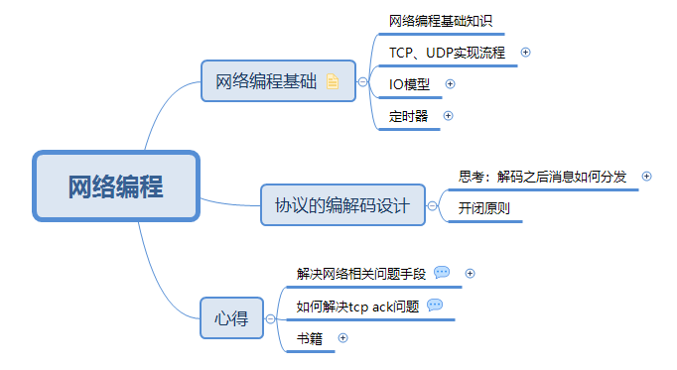
目录

Slide 3
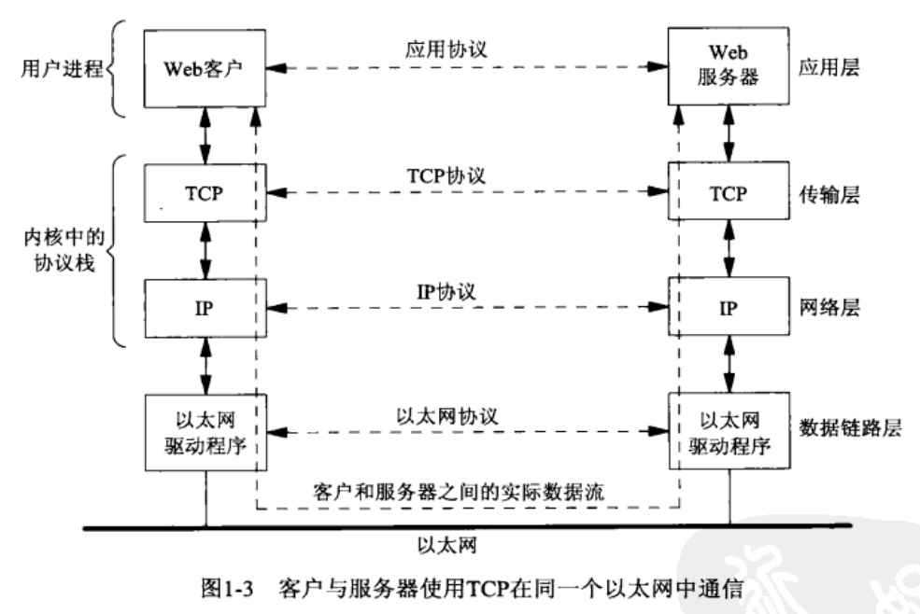
计算机网络形式多样，内容繁杂。网络上的计算机要互相通信，必须遵循一定的协议。目前使用最广泛的网络协议是Internet上所使用的TCP/IP协议。
网络编程的目的就是指直接或间接地通过网络协议与其他计算机进行通讯。网络编程中有两个主要的问题，一个是如何准确的定位网络上一台或多台主机，另一个就是找到主机后如何可靠高效的进行数据传输。在TCP/IP协议中IP层主要负责网络主机的定位，数据传输的路由，由IP地址可以唯一地确定Internet上的一台主机。而TCP层则提供面向应用的可靠的或非可靠的数据传输机制，这是网络编程的主要对象，一般不需要关心IP层是如何处理数据的。 目前较为流行的网络编程模型是客户机/服务器（C/S）结构。即通信双方一方作为服务器等待客户提出请求并予以响应。客户则在需要服务时向服务器提出申请。服务器一般作为守护进程始终运行，监听网络端口，一旦有客户请求，就会启动一个服务进程来响应该客户，同时自己继续监听服务端口，使后来的客户也能及时得到服务。
目录
网络基础知识
Notes:
小故事：
TCP/IP协议出来后，一些公司实现了TCP/IP协议，拿出来卖钱，后来内核操作系统实现了TCP/IP协议，这些公司相继面临着倒闭。
感觉有点像我们现在用someip，哪天内核操作系统实现了someip他们可能也会面临这样的困境。

Slide 4
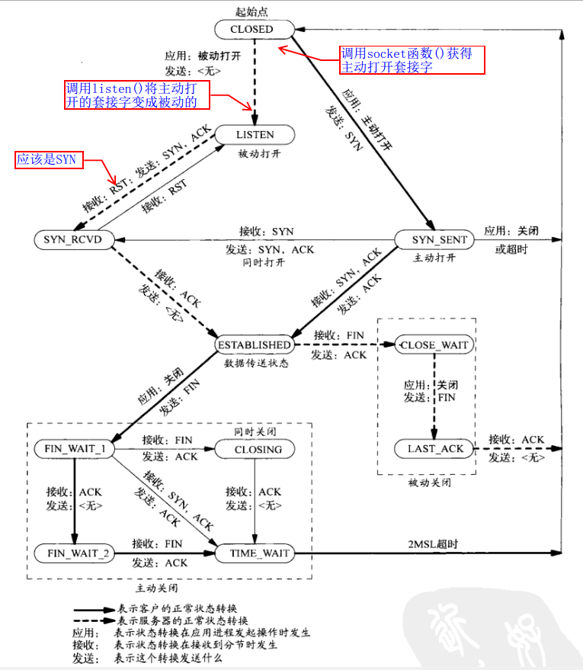
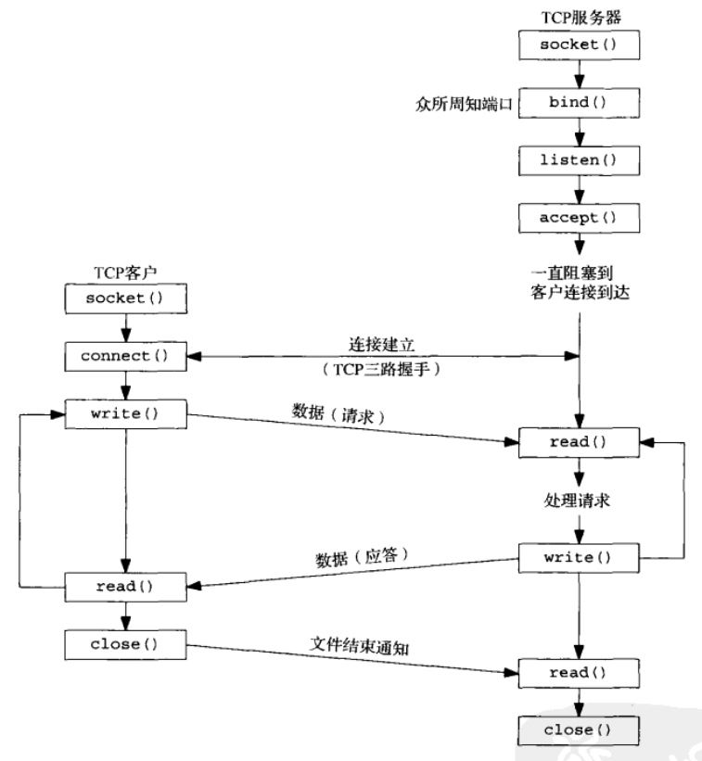
基于TCP实现流程
目录
演示代码
封装自己的类
实现流程
Notes:
客户端也可以使用bind，如果有多个网卡，可以绑定到特定的网卡。
Listen: 使主动连接套接口变为被连接套接口，使得一个进程可以接受其它进程的请求，从而成为一个服务器进程。在TCP服务器编程中listen函数把进程变为一个服务器，并指定相应的套接字变为被动连接。
Accept：返回一个已完成的连接。
提问：处于listen状态的套接字，能否完成连接？
回显程序：tcpcli01.c，tcpserv01.c
这个程序看上去其实挺简单的，但是并不能直接运用到实际的工作中，
因为我们通常是通过网址来访问某个网页的，那就需要域名解析。
当时协议设计者和实现者心想，鬼知道后面还会有个IPV6啊，所以有些接口是不能通用的，主要的就是集中在ip的解析上。
用于Ipv4的域名解析Gethostbyname,于是有了后来的getaddrinfo()，兼容ipv4和ipv6.
一般我们不提倡重新造轮子，那我们的轮子哪里来呢？有人会选择去github上找一个star,fork多的项目，但是个人觉得不够权威，当时项目里
我是选择通过《Unix网络编程》这本书的参考代码来封装自己的轮子的。
W. Richard Stevens，是国际知名的Unix和网络专家，《TCP/IP 详解》（三卷本），《UNIX网络编程》（两卷本）以及《UNIX环境高级编程》的作者
在我们看来成为技术大牛已经很难得了，如果还能把技术讲解的通俗易懂，更是凤毛菱角。Stevens就是这样一个罕见的人才。不过英年早逝，40多岁就去世了，关于他的死，一直是个谜。
封装我们的自己的类：参考：lib/tcp_connect.c lib/tcp_listen.c
Unix网络编程里面的TCP状态转换图，这张图我们看了不知有多少遍了，我打算从代码的角度阐述这张图，有助于理解和记忆。

Slide 5
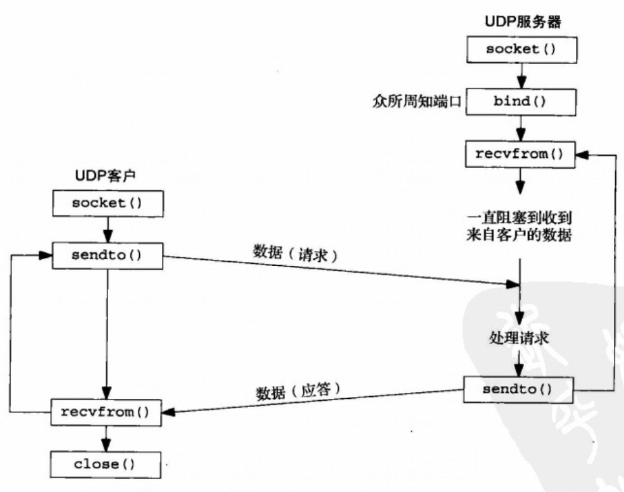
基于UDP实现流程
目录
实现流程

Slide 6
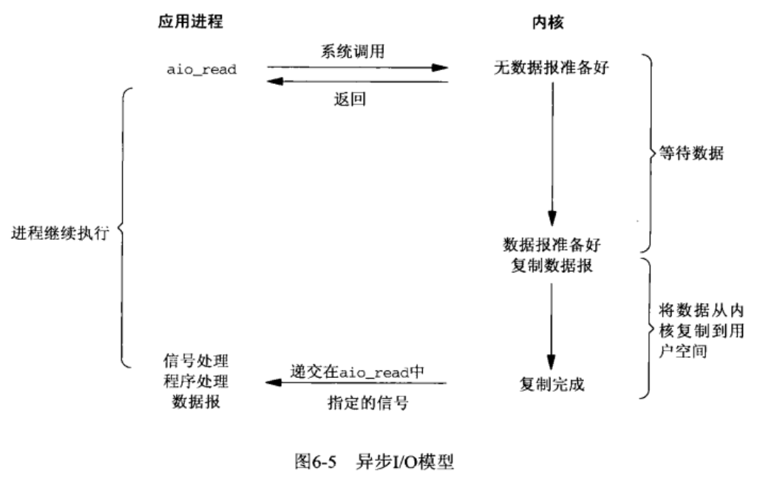
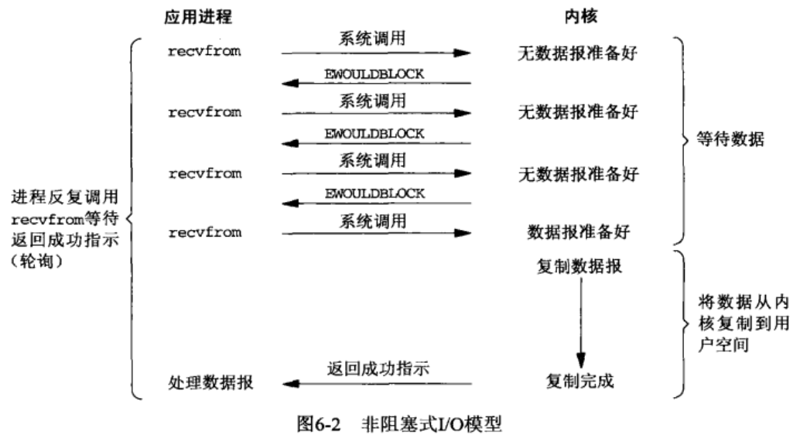
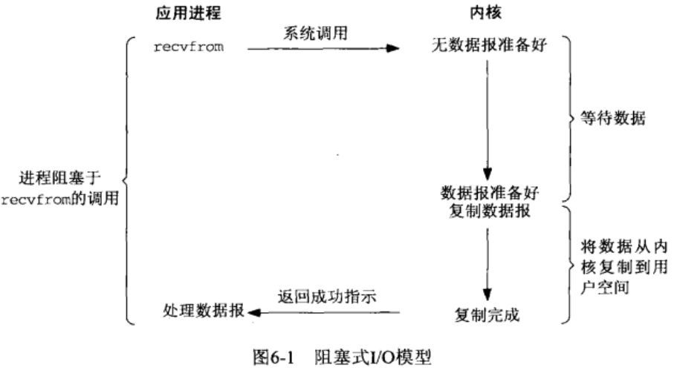
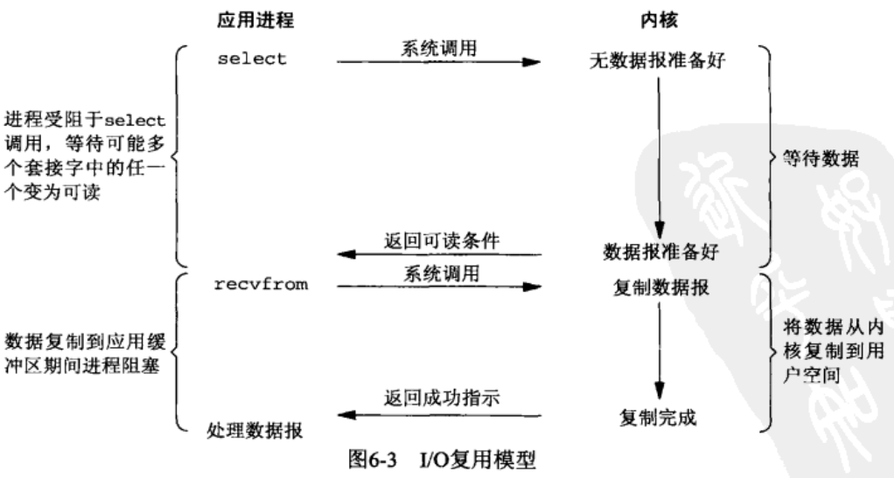
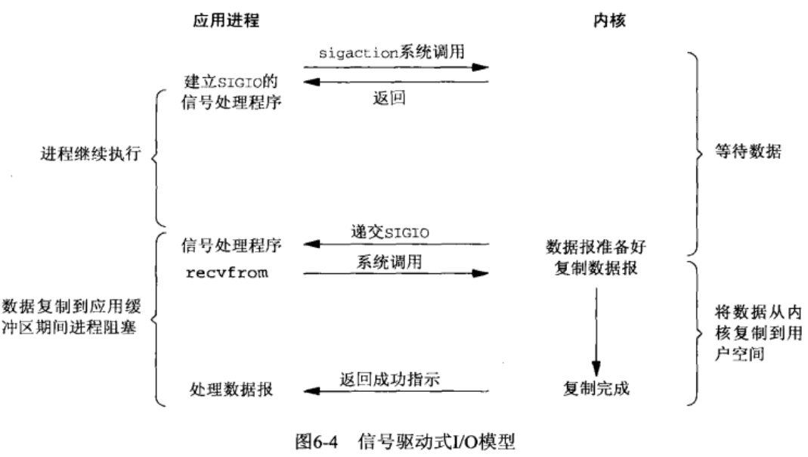
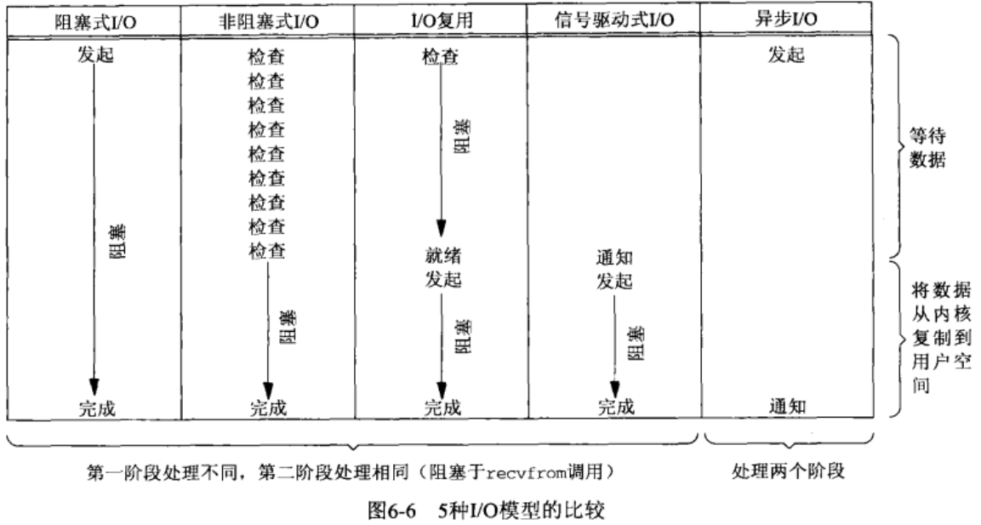
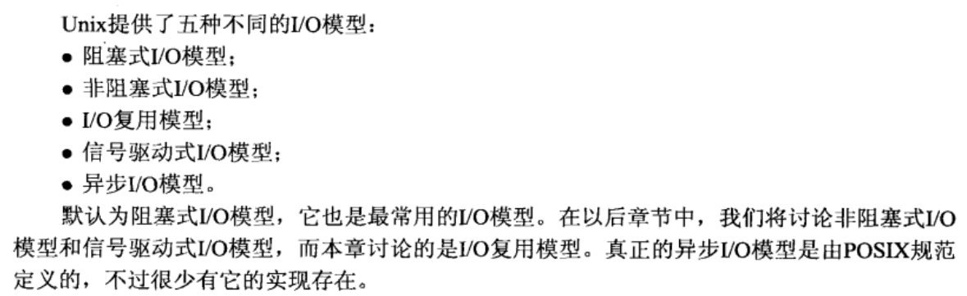
目录
IO模型

Slide 7
定时器的基本要素：
Linux 2.4 版内核提供了：
getitimer, setitimer
Linux 自 2.6 开始，已经开始支持 POSIX timer：
int timer_create(clockid_t clockid, struct sigevent *evp, timer_t *timerid);
int timer_settime(timer_t timerid, int flags,
const struct itimerspec *new_value, struct itimerspec * old_value);
int timer_gettime(timer_t timerid, struct itimerspec *curr_value);
int timer_getoverrun(timer_t timerid);
int timer_delete(timer_t timerid);
Linux 提供了基于文件描述符的相关定时器接口：（线程安全）
int timerfd_create(int clockid, int flags);
int timerfd_settime(int fd, int flags, const struct itimerspec *new_value,
struct itimerspec *old_value);
int timerfd_gettime(int fd, struct itimerspec *curr_value);
目录
StartTimer(Interval, TimerId, ExpiryAction)
开始定时器
StopTimer(TimerId)
结束定时器
PerTickBookkeeping()
周期性检查，是否有定时器到期
ExpiryProcessing()
定时器到期处理
Single-Shot Timer
仅执行一次的定时器
Repeating Timer
重复性定时器
定时器
Notes:
有人可能要问了，讲网络编程怎么扯到定时器了？
●链路损坏处理 ●应答超时处理 ●数据解包错误处理 ●心跳包
各种重发机制，都要用到定时器，网上甚至有人说，定时器的重要性占了网络编程的50%，虽然有些夸张，足以说明它的重要性。
还是那句话，不要重复造轮子，除非找不到合适的轮子。
其实系统知识提供了最基本的功能，使用起来一点也不方便，所以还需要自己封装一下。

Slide 8
思考：解码之后消息如何分发？
目录
百度Carlife SDK的方式
协议的编解码设计
Netty权威指南中提供的方式
X40FL中使用的方式
Notes:
讲完定时器，我们网络基础的这部分就结束了，也就是说，我们的工具都准备好了，下面就是开始动手了。
拿到一个应用层协议，比如说，一汽或上汽的协议，我们如何进行编解码设计。
使用套接字真正的目的在于要传输消息。进行跨程序，跨主机，跨地域的交互。

Slide 9
Open Close Principle （OCP: 开闭原则）
开闭原则(ocp) 认为“软件体应该是对于扩展开放的，但是对于修改封闭的”的概念。
软件实体应该是可扩展，而不可修改的。也就是说，对扩展是开放的，而对修改是封闭的。这个原则是诸多面向对象编程原则中最抽象、最难理解的一个。
对扩展开放，意味着有新的需求或变化时，可以对现有代码进行扩展，以适应新的情况。
对修改封闭，意味着类一旦设计完成，就可以独立完成其工作，而不要对类进行任何修改。
可以使用变化和不变来说明：封装不变部分，开放变化部分，一般使用接口继承实现方式来实现“开放”应对变化，说大白话就是：你不是要变化吗？，那么我就让你继承实现一个对象，用一个接口来抽象你的职责，你变化越多，继承实现的子类就越多。
目录
开闭原则
Notes:
之前在Linux开发科，做《架构整洁之道》读书分享的时候分享的设计原则之一。

Slide 10

目录
开闭原则

Slide 11
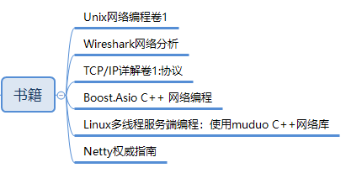
工具：
tcpdump, wireshark, nc, nslookup, traceroute, telnet, iperf…
目录
心得
演示: nc,tcpdump,wireshark使用
如何解决tcp ack问题?
Notes:
讲了这没多，其实套接字只是我们的一个工具。
使用套接字真正的目的在于要传输消息。进行跨程序，跨主机，跨地域的交互。
nc -l 1234
nc 127.0.0.1 1234
sudo tcpdump -i lo tcp port 1234 -X
sudo wireshark
最后吐槽一下，一汽协议设计者，让应用层通过tcp层的ack来判断消息有没有送达。
了解到MCU那边的实现，通过AT指令可以知道tcp ack。
而对于有操作系统的Linux来说，应用层是拿不到tcp层的ack的，研究了很长时间，才找到一个可行的替代方案，
操作系统提供了一个获取内核缓冲区中数据长度的接口，write接口其实是将用户态的数据拷贝到内核缓冲区，
再从内核缓冲区拿数据发出去，因为TCP提供重发机制，并不是从内核缓冲区拿数据发出去就删掉发出去的数据，
而是等到接收到ack之后才会删除发送的数据。利用这个机制，我们在每次发送之前检查一次内核发送缓冲区的数据来判断有没有收到tcp层的ack。
比方说，我发10个字节，有个定时上报车态的功能，下次发送的时候看看内合里还有没有那10个字节了。
感想：
在这个信息爆炸的时代，像我们这样的技术型企业，一定要注重自我学习，如果没有自我学习的能力，很快就会被淘汰。
对于培训的态度，不要指望通过一两次培训就能掌握一门技术，培训只是扫盲，真的是师傅领进门，修行靠个人。少走一些弯路。
在工作中，我们要有种打破砂锅问到底的精神，不给自己留后路，才能看到前面的路。

Slide 12
目录
Thank you !

